Slide 1

📊 การวิเคราะห์ข้อมูลเชิงลึก 42,000 เคส
ถอดรหัสเบื้องหลัง
การรับเลี้ยงสุนัข
ทำไม 1 ใน 7 ตัวถึงถูกส่งคืน?
การศึกษาปัจจัยความสำเร็จและสาเหตุความล้มเหลวของการรับเลี้ยงสุนัข เพื่อค้นหาแนวทางยกระดับการอยู่ร่วมกันอย่างยั่งยืน โดยใช้วิทยาศาสตร์ข้อมูล (Data Science)
42,000
เคสในระบบ
85.0%
อัตราสำเร็จถาวร
15.0%
อัตราส่งคืน

Slide 2
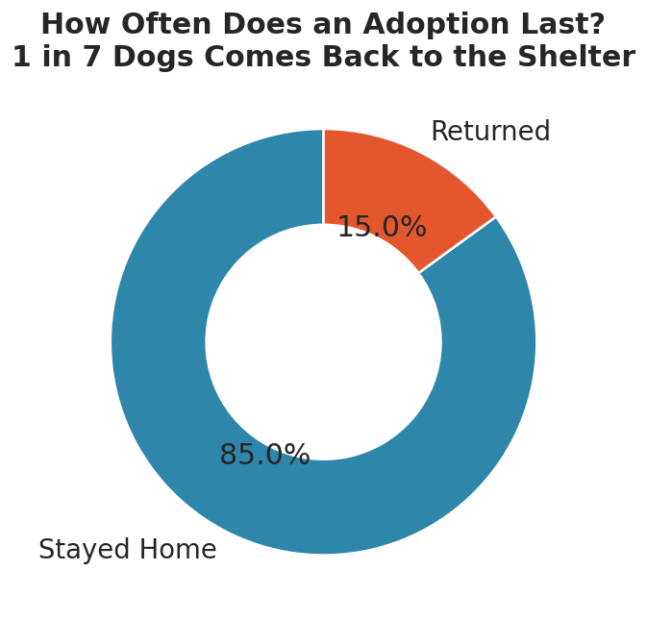
EXECUTIVE SUMMARY
ภาพรวม 42,000 เคส: สำเร็จ 85% แต่มีช่องว่างความสูญเสีย 15%
การรับเลี้ยงสำเร็จเป็นส่วนใหญ่ ทว่า 6,297 ตัวต้องเผชิญกับความบอบช้ำซ้ำสอง
02 / 13
85.0%
รับเลี้ยงสำเร็จ (Stayed Home)
35,703 ครอบครัวได้สมาชิกถาวร
15.0%
ถูกส่งคืน (Returned to Shelter)
6,297 ตัวถูกส่งกลับสถานสงเคราะห์
1 ใน 7
อัตราส่วนความล้มเหลว
สถิติเทียบเคียงระดับสากล
7 วัน
ค่ามัธยฐานการส่งคืน (Median)
ครึ่งหนึ่งเกิดขึ้นใน 1 สัปดาห์แรก
💡 ประเด็นสำคัญเชิงยุทธศาสตร์:
สุนัขที่ถูกส่งคืน 1 ครั้งมีความเสี่ยงสูงขึ้นที่จะมีปัญหาพฤติกรรมสะสม และสร้างภาระหมุนเวียนงบประมาณ การทำความเข้าใจสาเหตุของ 15% นี้จึงเป็นภารกิจหลักของการวิเคราะห์

Slide 3
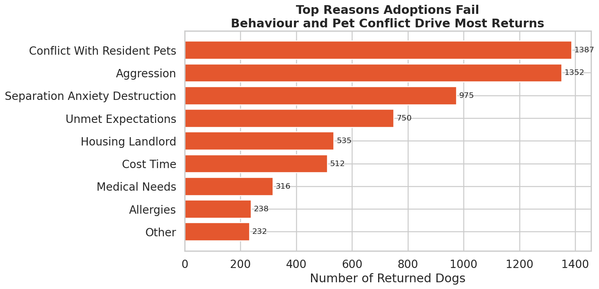
ROOT CAUSE BREAKDOWN
เจาะลึก 9 สาเหตุแห่งความล้มเหลว: พฤติกรรมครองสัดส่วน >71%
คนไม่ได้ส่งคืนเพราะแพ้ขนหรือหมาป่วย แต่เป็นเรื่องของความสัมพันธ์และการปรับตัว
03 / 13
🔥 4 สาเหตุหลักรวมกันคิดเป็น 70.9% (4,464 ตัว)
• 1. เข้ากับสัตว์เลี้ยงเดิมไม่ได้ (22.0% - 1,387 ตัว)
สุนัขเจ้าถิ่นปฏิเสธตัวใหม่ ขาดการทำ Meet & Greet ก่อนรับ
• 2. พฤติกรรมก้าวร้าว/ดุร้าย (21.5% - 1,352 ตัว)
กัดคน/หมาอื่น ไม่ได้รับการประเมินและฝึกอบรมเบื้องต้น
• 3. วิตกกังวล/ทำลายข้าวของ (15.5% - 975 ตัว)
เห่าหอน กัดแทะเมื่อถูกทิ้งให้อยู่ลำพังวันแรกๆ
• 4. ไม่เป็นไปตามคาดหวัง (11.9% - 750 ตัว)
คาดหวังว่าสุนัขจะสมบูรณ์แบบตั้งแต่วันแรก
⚠️ ข้อสังเกต: อาการแพ้ขน (3.8%) และปัญหาสุขภาพ (5.0%) มีสัดส่วนน้อยมากอย่างมีนัยสำคัญ

Slide 4
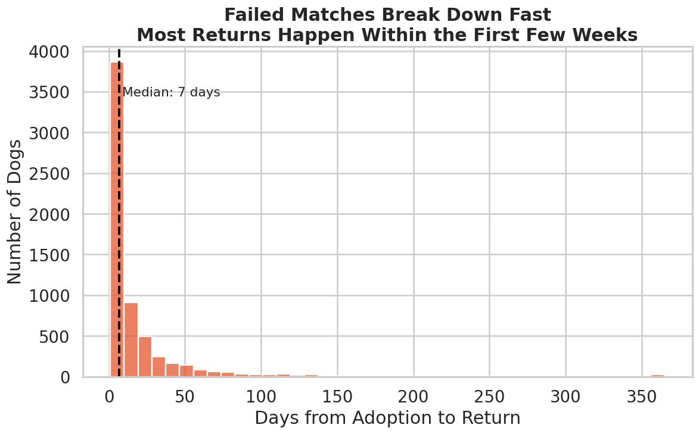
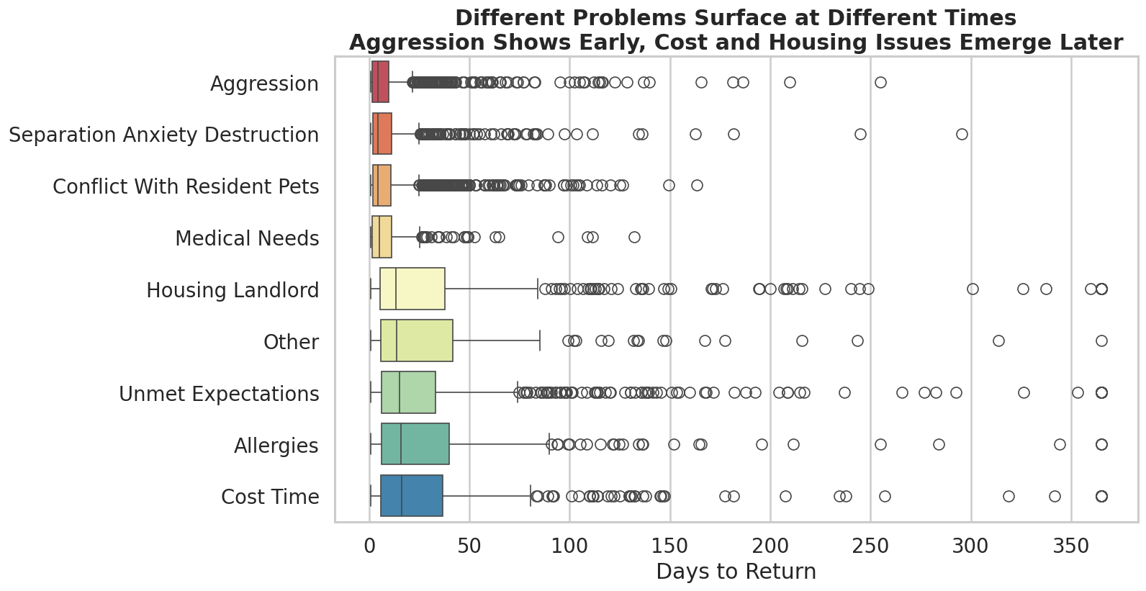
CRITICAL WINDOW
สัปดาห์ชี้ชะตา: ค่ามัธยฐานการส่งคืนอยู่ที่ '7 วัน'
ถ้าการรับเลี้ยงจะล้มเหลว มันมักจะล้มเหลวตั้งแต่อาทิตย์แรก
04 / 13
⚡ วิกฤตระยะต้น (วันที่ 1–14): ปัญหาปะทุทันที
ความก้าวร้าว, การกัดกันกับสัตว์เลี้ยงเดิม, อาการเห่าหอนทำลายของ และปัญหาสุขภาพเฉียบพลัน ปะทุขึ้นในสัปดาห์แรก จึงต้องมีระบบติดตาม 14 วันแรกอย่างใกล้ชิด
⏳ วิกฤตระยะสะสม (เดือนที่ 1–3): ปัญหาภายนอก
ปัญหากฎระเบียบนิติบุคคล/หอพัก, ค่าใช้จ่ายสะสม, และความเหนื่อยล้าจากเวลาเลี้ยงดู จะค่อยๆ เพิ่มขึ้นในเดือนที่ 2 และ 3 ต้องมีคำปรึกษาทางไกลต่อเนื่อง

Slide 5
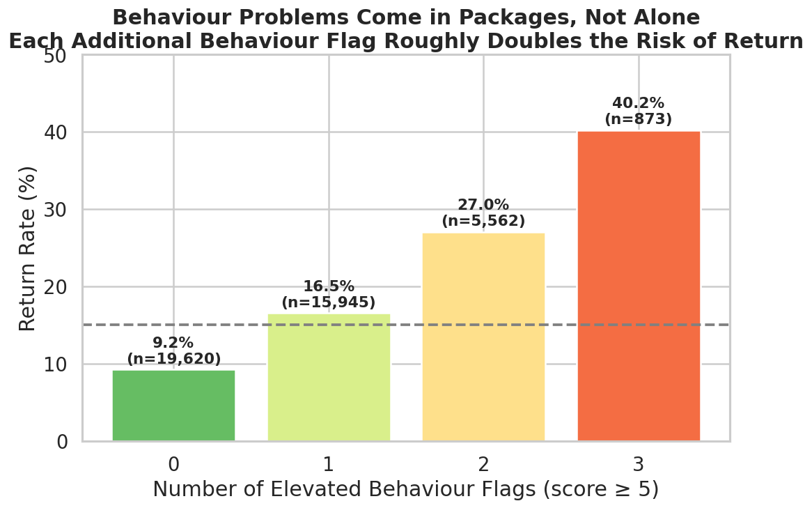
RISK MULTIPLIER
พฤติกรรมเสี่ยงสะสม (Behaviour Burden): กฎการทวีคูณความเสี่ยง
จาก 9.2% พุ่งแตะ 40.2% เมื่อมีปัญหาพฤติกรรมครบ 3 ด้าน
05 / 13
📈 อัตราการส่งคืนตามระดับภาระพฤติกรรม:
• 0 พฤติกรรมเสี่ยง: อัตราส่งคืน 9.2%
สำเร็จสูงถึง 90.8% เมื่อสุนัขไม่มีนิสัยดุ ขี้กังวล หรือขับถ่ายผิดที่
• 1 พฤติกรรมเสี่ยง: อัตราส่งคืน 16.5%
ความเสี่ยงเริ่มสูงกว่าเกณฑ์เฉลี่ย
• 2 พฤติกรรมเสี่ยง: อัตราส่งคืน 27.0%
มากกว่า 1 ใน 4 ตัวจะต้องถูกส่งคืน
• 3 พฤติกรรมเสี่ยง: อัตราส่งคืน 40.2%
เกือบครึ่งหนึ่งล้มเหลว (4 ใน 10 ตัว)

Slide 6
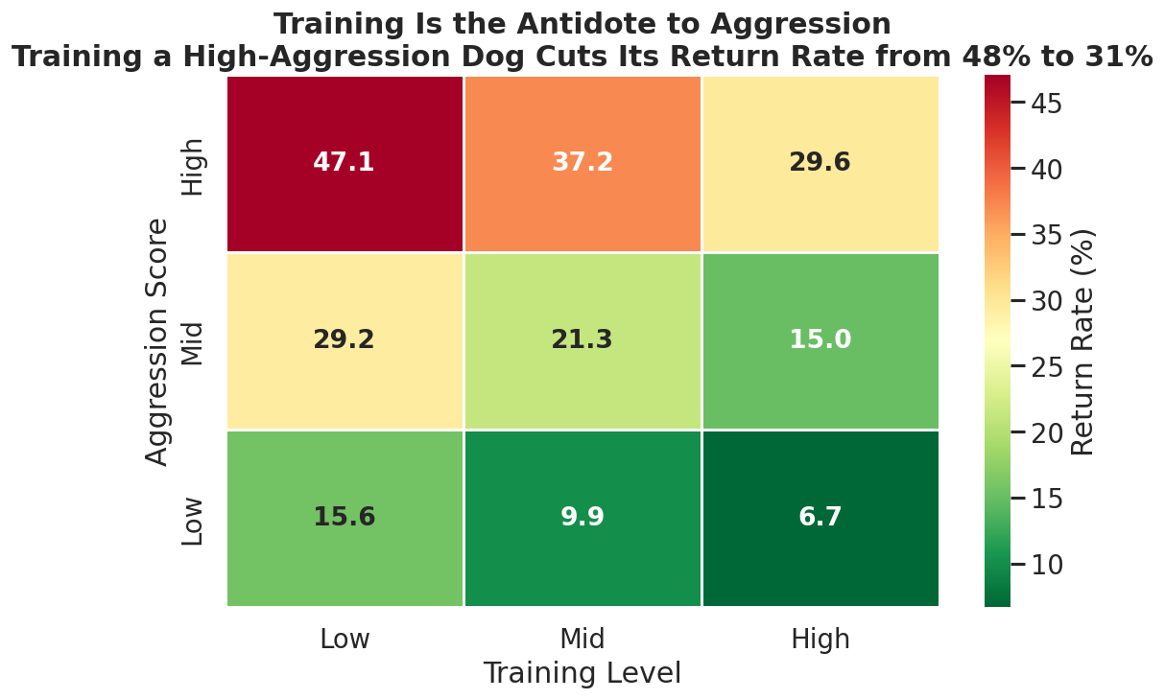
PROTECTIVE FACTOR
การฝึกสุนัขคือวัคซีนป้องกันการส่งคืน (Training Buffer)
การฝึกช่วยลดอัตราการส่งคืนในกลุ่มดุร้ายลงได้ถึง 17.5%
06 / 13
🛡️ พลังของการฝึกอบรมพฤติกรรม (Training):
• กลุ่มดุร้ายสูง (High Aggression):
- ไม่ฝึกเลย: ถูกส่งคืน 47.1% (แทบโยนเหรียญหัวก้อย)
- ฝึกขั้นสูง: ส่งคืนลดเหลือ 29.6% (ลดลง -17.5 pp)
• กลุ่มสุนัขนิสัยดี (Low Aggression):
- ไม่ฝึก: ส่งคืน 12.8%
- ฝึกขั้นสูง: ส่งคืนเหลือเพียง 6.7% เท่านั้น
💡 ข้อสรุปเชิงนโยบาย: การลงทุนฝึกพฤติกรรมพื้นฐานก่อนส่งมอบ คือการลงทุนที่คุ้มค่าที่สุดของสถานสงเคราะห์

Slide 7
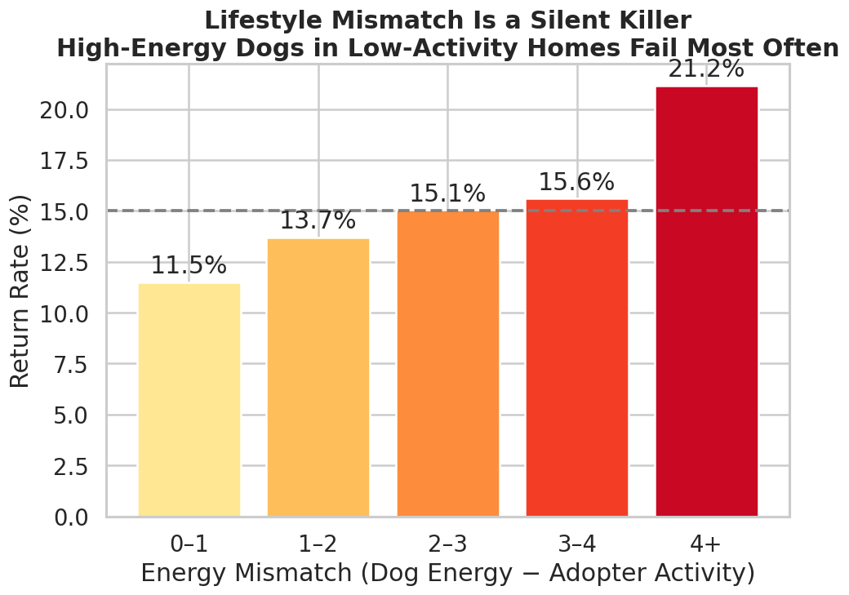
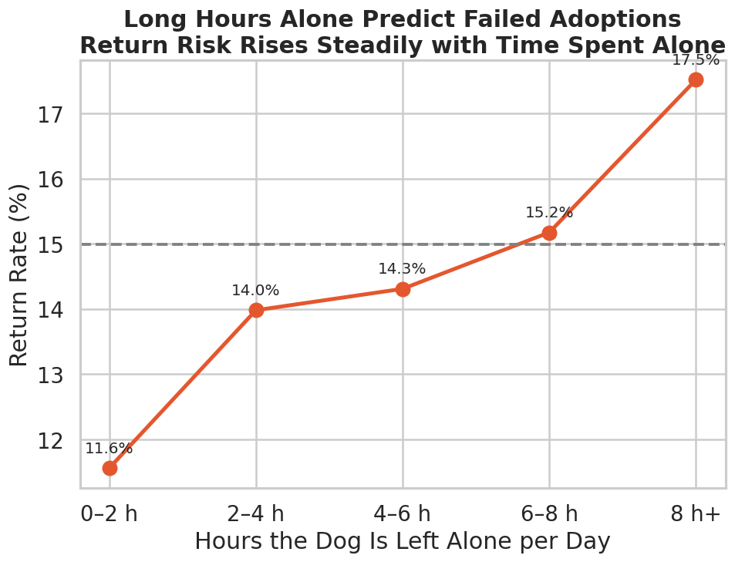
LIFESTYLE MATCHING
ความไม่ลงรอยของวิถีชีวิตและพื้นที่ (Lifestyle Mismatch)
การเลือกสุนัขไม่ตรงกับสภาพความเป็นอยู่จริงของบ้าน
07 / 13
⚡ Energy Mismatch (11.5% -> 21.2%)
เมื่อสุนัขพลังงานสูงไปอยู่กับเจ้าของที่ไม่ค่อยมีเวลาออกกำลังกาย อัตราการส่งคืนจะเพิ่มขึ้นเกือบ 2 เท่า
⏰ ปล่อยสุนัขอยู่ลำพัง >8 ชม./วัน (17.5%)
การปล่อยสุนัขไว้ตัวเดียวนานเกินไป กระตุ้นอาการเห่าหอนทำลายของ และทำให้ผู้เลี้ยงยอมแพ้ในที่สุด

Slide 8
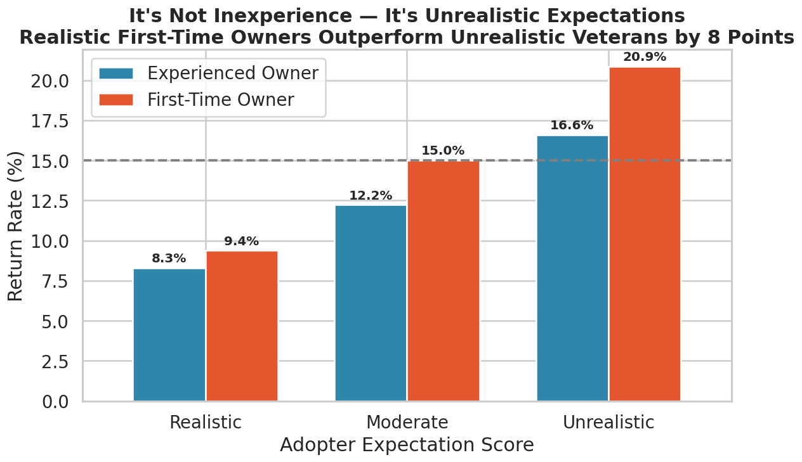
MINDSET & PERCEPTION
มายาคติเรื่องประสบการณ์: ความคาดหวังสำคัญกว่ามือเก่าหรือมือใหม่
มือใหม่ที่มีความคาดหวังสมจริง สำเร็จมากกว่าคนมีประสบการณ์แต่คาดหวังผิด
08 / 13
🌟 สถิติหักล้างความเชื่อเดิม:
• ผู้รับเลี้ยงมือใหม่ + คาดหวังสมจริง:
👉 อัตราส่งคืนต่ำมากเพียง 9.4% (สำเร็จ 90.6%)
• ผู้เคยเลี้ยงมาแล้ว + คาดหวังว่าต้องเพอร์เฟกต์:
👉 อัตราส่งคืนสูงถึง 16.6%!
💡 บทเรียน: ประวัติการเลี้ยงดูในอดีตไม่ใช่ตัวการันตี การให้ความรู้และปรับทัศนคติก่อนรับเลี้ยงมีความสำคัญมากกว่า

Slide 9
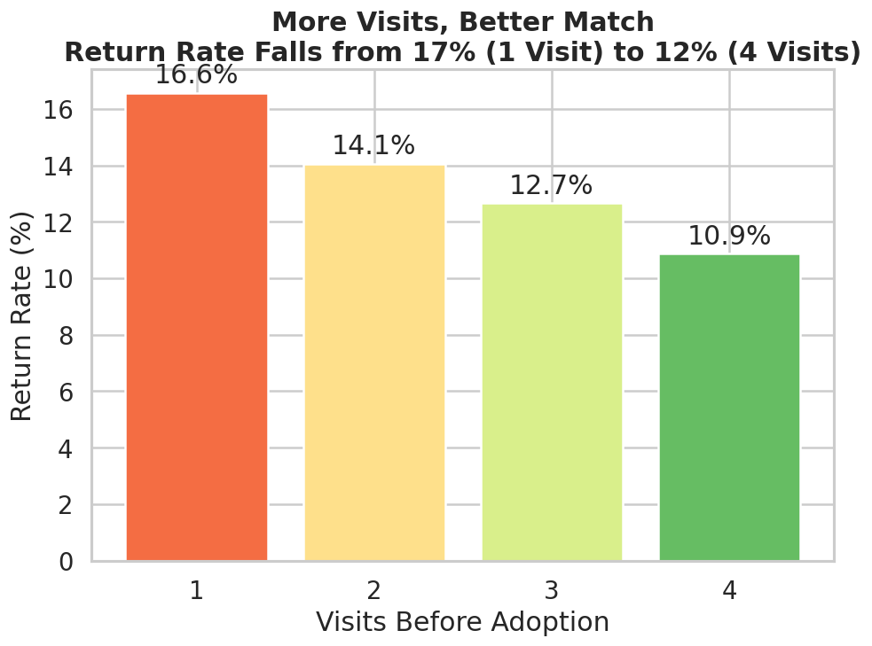
ADOPTER PREPARATION
พลังของการเตรียมตัว: เยี่ยมชม 4 ครั้ง ลดอัตราส่งคืนเหลือ 10.9%
ความคุ้นเคยก่อนส่งมอบช่วยเปลี่ยนความเสี่ยงให้เป็นความผูกพัน
09 / 13
🐾 สถิติจำนวนครั้งที่มาเยี่ยมชมก่อนรับเลี้ยง:
• มาเยี่ยม 1 ครั้ง (รับกลับทันที): ส่งคืน 16.6%
• มาเยี่ยม 2 ครั้ง: ส่งคืน 14.8%
• มาเยี่ยม 3 ครั้ง: ส่งคืน 12.5%
• มาเยี่ยม 4 ครั้งขึ้นไป: ส่งคืนเหลือ 10.9%
📋 นอกจากนี้ การเข้ารับการอบรมให้คำปรึกษา (Adoption Counselling) ช่วยลดการส่งคืนลงได้ทันที 4-5%

Slide 10
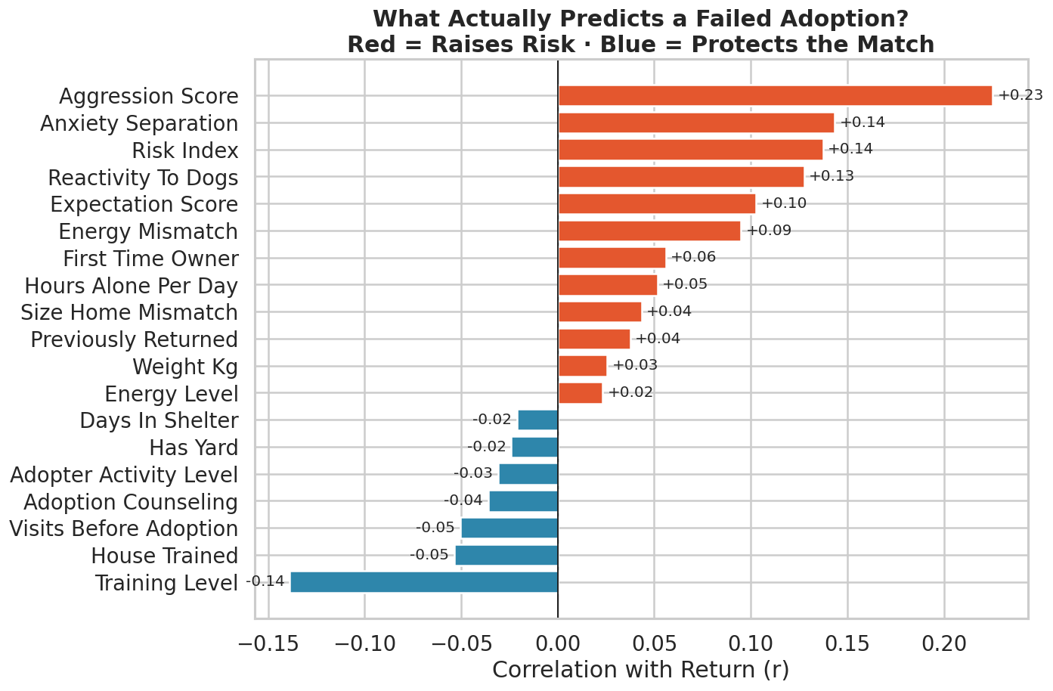
RISK VS PROTECTIVE FACTORS
ทอร์นาโดสรุปปัจจัยเสี่ยง vs ปัจจัยปกป้อง
เปรียบเทียบตัวแปรที่เพิ่มความเสี่ยงและเกราะคุ้มกันความสำเร็จ
10 / 13
🔴 ปัจจัยเร่งความเสี่ยง (Risk Factors):
• Aggression Score (ความก้าวร้าว)
• Separation Anxiety (ความวิตกกังวล)
• Unrealistic Expectations (คาดหวังผิด)
• Energy Mismatch (พลังงานไม่ตรง)
🔵 เกราะคุ้มกันความสำเร็จ (Protective Factors):
• Training Level (การฝึกอบรมสุนัข)
• House-training (ฝึกขับถ่ายเป็นที่)
• Visits Before Adoption (จำนวนครั้งที่มาเยี่ยม)
• Realistic Expectations (ความคาดหวังสมจริง)

Slide 11
ACTIONABLE ROADMAP
ยุทธศาสตร์ 3 ระยะเพื่อหยุดการส่งคืนสุนัขอย่างยั่งยืน
เปลี่ยนข้อค้นพบจากข้อมูล 42,000 เคส สู่แนวทางปฏิบัติจริง
11 / 13
ระยะที่ 1: ก่อนรับเลี้ยง (Pre-Adoption)
การคัดกรองและปรับความคาดหวัง
✔ บังคับให้พาหมาเดิมมา Meet & Greet (แก้ 22% pet conflict)
✔ กำหนดให้มาเยี่ยมสุนัขอย่างน้อย 2-3 ครั้ง (ลดส่งคืนสู่ 10.9%)
✔ Counselling Session เพื่อปรับความคาดหวังให้สมจริง
✔ Lifestyle & Energy Matching ตรวจสอบความพร้อมที่พัก
ระยะที่ 2: ในสถานสงเคราะห์ (In-Shelter)
การลงทุนฝึกพฤติกรรมพื้นฐาน
✔ จัดโปรแกรมการฝึกพื้นฐาน (ลดการส่งคืนได้ถึง 17.5%)
✔ ฝึกขับถ่ายให้เป็นที่เป็นทาง (House-training)
✔ โปรแกรมบำบัด Separation Anxiety ก่อนส่งมอบ
✔ บันทึกคะแนนพฤติกรรมจริง ไม่ปกปิดข้อมูลเพื่อความโปร่งใส
ระยะที่ 3: หลังรับเลี้ยง 14 วันแรก (Post-Adoption)
หน้าต่างเวลาทอง (Golden Window)
✔ โทรเช็กติดตามผลในวันที่ 3, 7, และ 14 (มัธยฐานส่งคืน = วันที่ 7)
✔ สายด่วน Hotline ให้คำปรึกษาครูฝึกสุนัขฉุกเฉิน
✔ บริการส่งครูฝึกไปช่วยแนะนำที่บ้านหากเริ่มมีพฤติกรรมก้าวร้าว
✔ เครือข่ายชุมชนผู้รับเลี้ยงสนับสนุนทางอารมณ์

Slide 12
CONCLUSION & Q&A
บทสรุป: การรับเลี้ยงสุนัขคือพันธสัญญาแห่งความพร้อม
เปลี่ยนความสงสารชั่วคราว ให้เป็นความผูกพันตลอดชีวิต
12 / 13
1. 'It's about Matching, Not Charity' (การจับคู่สำคัญกว่าความสงสาร)
ความสำเร็จไม่ได้ขึ้นกับความสงสารเพียงชั่ววูบ แต่ขึ้นกับความลงรอยกันของพลังงาน เวลา และสภาพแวดล้อมที่อยู่อาศัย
2. 'Expectations Beat Experience' (ความคาดหวังชนะประสบการณ์)
ผู้รับเลี้ยงมือใหม่สามารถประสบความสำเร็จได้สูงมาก เพียงแค่เข้าใจและเตรียมใจรับความจริงว่าสุนัขต้องการเวลาปรับตัว
3. 'The 7-Day Golden Window' (สัปดาห์ทอง 7 วันแรก)
หากเราสามารถช่วยให้ผู้รับเลี้ยงผ่านพ้น 1-2 สัปดาห์แรกไปได้ อัตราความสำเร็จจะสูงขึ้นเกิน 90% ทันที
4. 'Training is the Best Investment' (การฝึกคือการลงทุนที่ดีที่สุด)
การลงทุนฝึกพฤติกรรมพื้นฐานในสถานสงเคราะห์ ช่วยชีวิตสุนัขจากการถูกส่งคืนได้หลายพันตัว

Slide 13
EXECUTIVE SUMMARY DASHBOARD
หน้าสรุปผลการวิเคราะห์และข้อเสนอแนะเชิงยุทธศาสตร์
รวบรวมตัวเลขชี้วัด สาเหตุหลัก เกราะป้องกัน และยุทธศาสตร์ 3 ระยะในหน้าเดียว
13 / 13
1. ข้อมูลภาพรวม & ความสูญเสีย
• วิเคราะห์จากชุดข้อมูลจริง: 42,000 เคส
• อัตราสำเร็จถาวร: 85.0% (35,703 ครอบครัว)
• อัตราส่งคืนสถานสงเคราะห์: 15.0% (6,297 ตัว)
• สัดส่วนความล้มเหลว: 1 ในทุกๆ 7 ตัว
• ค่ามัธยฐานการส่งคืน: 7 วันแรก (วิกฤตสัปดาห์แรก)
2. 4 สาเหตุหลัก (ครองสัดส่วน >71%)
• อันดับ 1: ทะเลาะกับสัตว์เลี้ยงเดิม (22.0% - 1,387 ตัว)
• อันดับ 2: พฤติกรรมก้าวร้าว/ดุร้าย (21.5% - 1,352 ตัว)
• อันดับ 3: วิตกกังวล/ทำลายของ (15.5% - 975 ตัว)
• อันดับ 4: ไม่เป็นไปตามคาดหวัง (11.9% - 750 ตัว)
• แพ้ขน (3.8%) และหมาป่วย (5.0%) มีสัดส่วนน้อยมาก
3. เกราะคุ้มกัน & ตัวคูณความเสี่ยง
• 0 พฤติกรรมเสี่ยง -> ส่งคืนต่ำเพียง 9.2%
• 3 พฤติกรรมเสี่ยง -> ส่งคืนพุ่งสูงถึง 40.2%
• การฝึกสุนัข (Training) -> ลดการส่งคืนลงได้ 17.5%
• เยี่ยมชม 4 ครั้ง -> ลดการส่งคืนเหลือ 10.9%
• มือใหม่ที่คาดหวังสมจริง (9.4%) ชนะคนเคยเลี้ยง (16.6%)
4. ยุทธศาสตร์ 3 ระยะเพื่อผลลัพธ์
• ก่อนรับ: บังคับ Meet & Greet + เยี่ยม 2-3 ครั้ง
• ในสถานสงเคราะห์: บังคับฝึกพฤติกรรมพื้นฐาน
• หลังรับเลี้ยง: โทรเช็กวันที่ 3, 7, 14 + สายด่วนครูฝึก
• เป้าหมาย: ลดอัตราการส่งคืนลง 50%
• เปลี่ยนจาก '1 ใน 7 ถูกทอดทิ้ง' สู่ 'บ้านถาวรตลอดไป'

